Slide 1
Métodos Numéricos para Engenharia
Módulo 15b – equações diferencias ordinárias
Versão python
Professor Luciano neves da fonseca

Slide 2







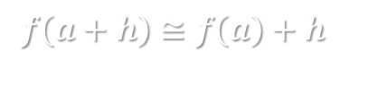

EDO de primeira ordem – Problemas de Valor Inicial
Seja a seguinte Equações Diferenciais Ordinária, definida no domínio $[a,b]$, com condição inicial $y_{o}=f(a)$, na qual seja possível se isolar o termo em $y^{′}$ (forma canônica):
$$y^{′}=g(x,y)$$
A solução desta equação diferencial é a função $y=f(x)$
Se soubermos o valor de da função $f\left(x\right)$ no ponto inicial $\left(a,f\left(a\right)\right)$, e uma estimativa $φ$da inclinação da curva neste ponto, podemos estimar o valor de $f\left(a+h\right)$, com h pequeno, através da seguinte expressão:
$$f\left(a+h\right)≅f\left(a\right)+hφ$$
Em um malha de n soluções equiespaçadas, com espaçamento h, no domínio [a,b], teremos a seguinte equação recursiva
f(x)
y
$$f\left(a+h\right)$$
$$h=\frac{b−a}{n−1}$$
$$f\left(a+h\right)≅f\left(a\right)+hφ$$
$$φ$$
$$x_{i}=a+ih, 0≤i≤n−1$$
$$f\left(a\right)$$
)
$$y_{i+1}=y_{i}+hφ_{i}$$
x
a
a+h
Os diferentes métodos que serão estudados apresentam soluções alternativas para o cálculo da inclinação $φ_{i}$

Slide 3














Euler
No método de Euler, usamos apenas uma inclinação calculada no início do intervalo
$$k_{1}=g\left(x_{i},y_{i}\right)$$
$$y_{i+1}=y_{i}+{(k}_{1})∗h$$
Midpoint
No método do Midpoint, usamos apenas uma inclinação no meio do intervalo, mas estimada a partir de uma inclinação intermediária calculada no início intervalo.
$$k_{1}=g\left(x_{i},y_{i}\right)$$
$$k_{2}=g\left(x_{i+1/2},y_{i+1/2}^{0}\right)$$
$y_{i+1/2}^{0}=y_{i}+k_{1}$ $∗\frac{h}{2}$
$$y_{i+1}=y_{i}+{(k}_{2}) ∗h$$
Heun
No método de Heun, usamos 2 inclinações, uma calculada no início do intervalo , e outra estimada do final do intervalo.
$$k_{1}=g\left(x_{i},y_{i}\right)$$
$$y_{i+1}=y_{i}+\left(\frac{k_{1}+k_{2} }{2}\right)∗h$$
$y_{i+1}^{0}=y_{i}+k_{1}$ $∗h$
$$k_{2}=g\left(x_{i+1},y_{i+1}^{o}\right)$$
Ralston
No método de Ralston, usamos 2 inclinações, uma calculada no início do intervalo , e outra estimada a ¾ do final do intervalo.
$$k_{1}=g\left(x_{i},y_{i}\right)$$
$$y_{i+1}=y_{i}+\left( \frac{1}{3}k_{1}+\frac{2}{3}k_{2}\right)∗h$$
$$k_{2}=g\left(x_{i+3/4},y_{i+3/4}^{0}\right)$$
$y_{i+3/4}^{0}=y_{i}+k_{1}$ $∗\frac{3h}{4}$

Slide 4














Runge-Kutta Ordem 3
No método de Ralston, usamos 3 inclinações, uma calculada no início do intervalo , e outra estimada no meio do intervalo, e outra estimada no final do intervalo.
$$k_{1}=g\left(x_{i},y_{i}\right)$$
$$k_{2}=g\left(x_{i+1/2},y_{i+1/2}^{0}\right)$$
$y_{i+1/2}^{0}≅y_{i}+k_{1}$ $∗\frac{h}{2}$
$$y_{i+1}=y_{i}+\left(\frac{1}{6}k_{1}+\frac{4}{6}k_{2}+\frac{1}{6}k_{3}\right)∗h$$
$$k_{3}=g\left(x_{i+1},y_{i+1}^{o}\right)$$
$y_{i+1}^{o}≅y_{i}+(2k_{2}−k_{1})$ $∗h$
Runge-Kutta Ordem 4
No método de Ralston, usamos 4 inclinações, uma calculada no início do intervalo , duas estimadas no meio do intervalo, e outra estimada no final do intervalo.
$$k_{1}=g\left(x_{i},y_{i}\right)$$
$$k_{2}=g\left(x_{i+1/2},y_{i+1/2}^{o}\right)$$
$y_{i+1/2}^{o}≅y_{i}+k_{1}$ $∗\frac{h}{2}$
$$y_{i+1}=y_{i}+\left(\frac{1}{6}k_{1}+\frac{2}{6}k_{2}+\frac{2}{6}k_{3}+\frac{1}{6}k_{4}\right)∗h$$
$$k_{3}=g\left(x_{i+1/2},y_{i+1/2}^{ }\right)$$
$y_{i+1/2}^{ }≅y_{i}+k_{2}$ $∗\frac{h}{2}$
$$k_{4}=g\left(x_{i+1},y_{i+1}^{o}\right)$$
$$y_{i+1}^{o}≅y_{i}+k_{3}∗h$$

Slide 5
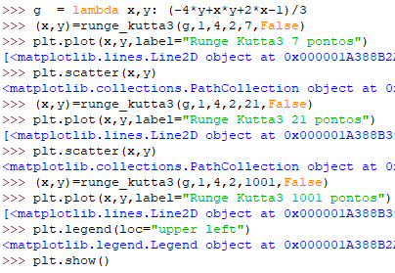
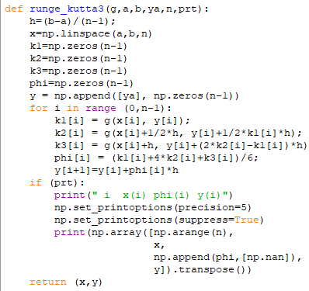
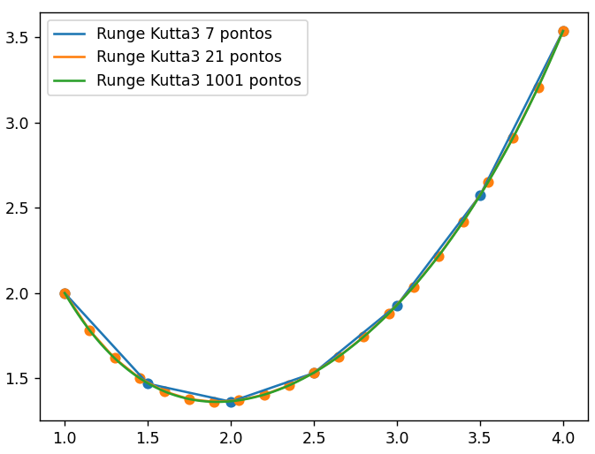


Método de Runge-Kutta Ordem 3 em Python
$${3y}^{′}+4y−xy−2x+1=0 (i)$$
$$1≤x≤4$$
Condição inicial $y\left(1\right)=2$
n=7
$$y^{′}=g\left(x,y\right)=\frac{\left(−4y+xy+2x−1\right)}{3}$$

Slide 6
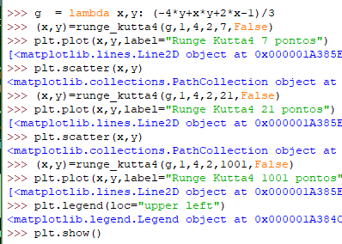

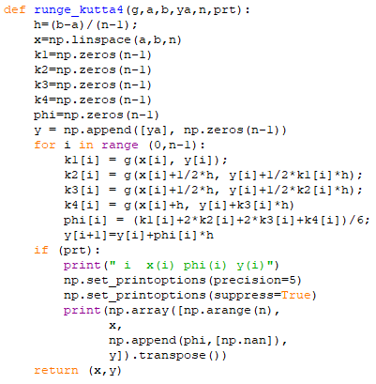
Método de Runge-Kutta Ordem 4 em Python
$${3y}^{′}+4y−xy−2x+1=0 (i)$$
$$1≤x≤4$$
Condição inicial $y\left(1\right)=2$
n=7
$$y^{′}=g\left(x,y\right)=\frac{\left(−4y+xy+2x−1\right)}{3}$$

Slide 7
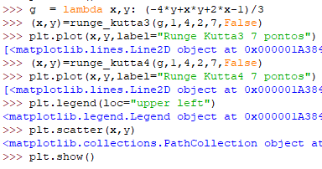
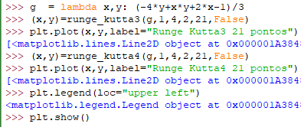
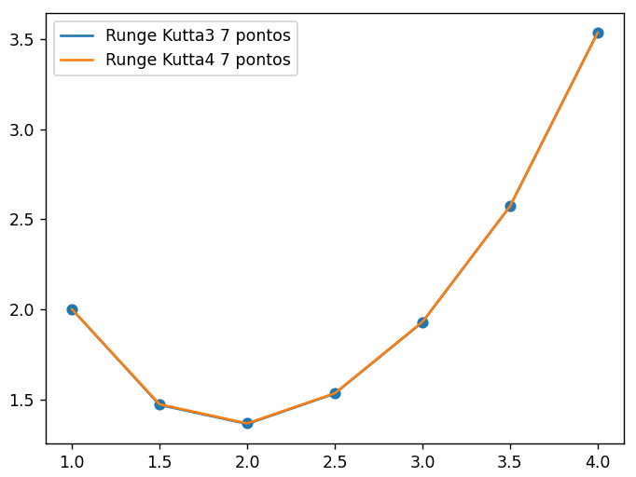
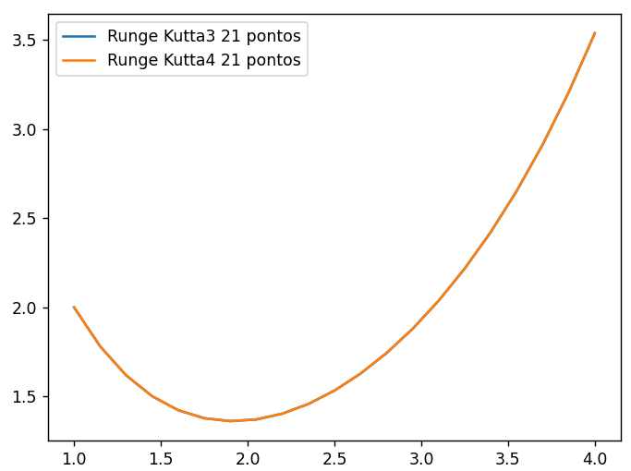

Slide 8






EDO de 2ª ordem
Seja a seguinte equação diferencial referente a um problema de valor inicial, definido no domínio $x∈\left[a,b\right]$, com condições iniciais $f\left(a\right)=y_{o}$ e $f′\left(a\right)={y′}_{0}$ :
$$y^{′′}−y^{′}+xy=e^{x}(x^{2}+1)$$
$$(i)$$
Primeiro colocamos e equação diferencial (i) na forma canônica:
$$y^{′′}=y^{′}−xy+e^{x}(x^{2}+1)$$
$$(ii)$$
Então transformamos esta EDO de 2ª ordem em um sistema de 2 EDO’s de 1ª ordem
$$\left\{\begin{aligned}y^{′}=g_{1}\left(x,y,u\right)=u \\ u^{′}=g_{2}(x,y,y)=u−xy+e^{x}(x^{2}+1) \end{aligned}\right.$$
Vamos então escolher as seguintes condições iniciais:
Domínio $x∈\left[2, 3\right],$
Condições iniciais : $f\left(2\right)=20$ e $f^{′}(2)=−16.5$

Slide 9
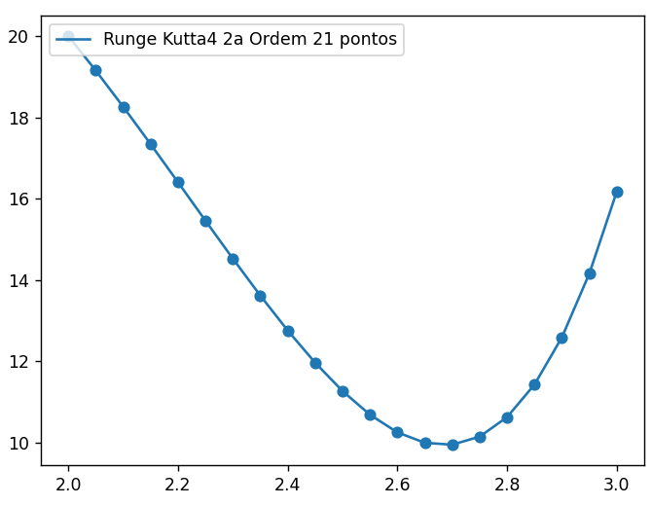
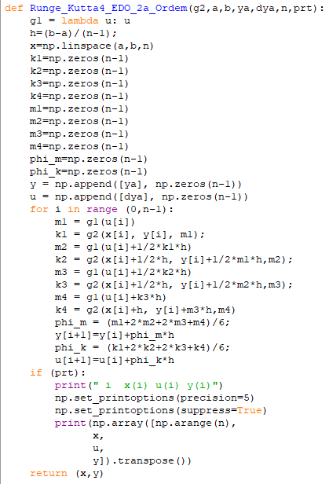
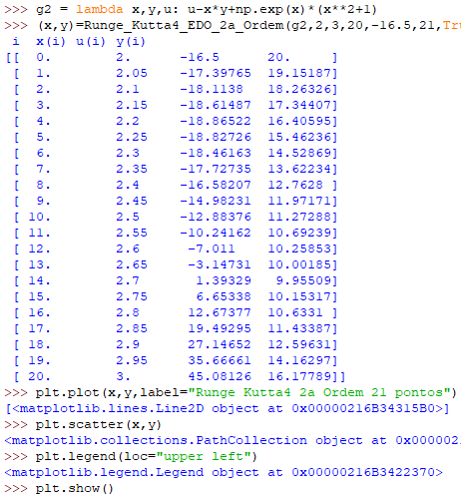



O sistema de duas EDO’s de 1ª ordem pode ser resolvido com qualquer um do métodos analisados, de preferência Runge-Kutta 4ª ordem que é o mais utilizado.
$$y^{′′}−y^{′}+xy=e^{x}(x^{2}+1)$$
$$\left\{\begin{aligned}y^{′}=g_{1}\left(x,y,u\right)=g_{1}\left(u\right)= u \\ u^{′}=g_{2}\left(x,y,u\right)=u−xy+e^{x}\left(x^{2}+1\right) \end{aligned}\right.$$
$$x∈\left[2, 3\right],$$
$y\left(2\right)=20$ e $u\left(2\right)=y^{′}\left(2\right)=−16.5$

Slide 10
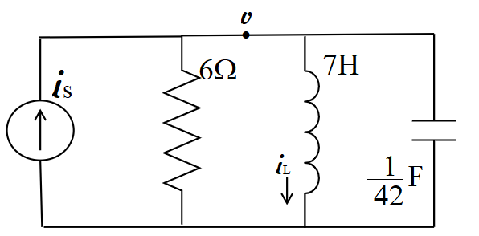






Circuito elétrico
Condições iniciais
$$i\left(0^{−}\right)=5A$$
$$i′\left(0^{−}\right)=\frac{10}{7}$$
$$i_{s}\left(t\right)=w(t)$$
$$i_{L}\left(t\right)=y(t)$$
$$H\left(s\right)$$
Sinal de Entrada
Sinal de Saída
Sistema
Nó v $i_{s}=i_{R}$+$i_{L}$+$i_{C}$; $\left\{\begin{aligned}i_{R}=\frac{v}{R} \\ i_{L}=\frac{1}{L}\int{vdt} \\ i_{C}=cv′\end{aligned}\right.$
$i_{s}=\frac{v}{R}$+$i_{L}+Cv′$ (1)
No indutor $v=Li_{L}′$ (2)
$\frac{dv}{dt}=Li_{L}"$ (3)
Substituindo 2 e 3 em 1, e com $i_{L}=i,$teremos:
$\frac{L}{R}i^{′}+i+CL i" =i_{s}$
$i^{′′}+\frac{1}{CR}i^{′}+\frac{1}{CL}i =\frac{1}{CL}i_{s}$
Substituindo R=6, L=7 e C=1/42 e
${ i}_{s}=8e^{−2t}=entrada forçada$ :
$$i" + 7i′ + 6i = 6{ i}_{s}$$

Slide 11







Resolvendo equação Diferencial $$y′′(t)+7y′(t)+6y(t) =6w(t)$$
Condições iniciais
$$y\left(0^{−}\right)=5A$$
$$y′\left(0^{−}\right)=\frac{10}{7}$$
$$y′′(t)+7y′(t)+6y(t) =6w(t)$$
$w(t)=8e^{−2t}=entrada forçada$
$$y′′(t)+7y′(t)+6y(t) =48 e^{−2t}$$
Na forma canônica:
$$y"(t) =− 7y′(t) − 6y +48 e^{−2t}$$
$$0≤t≤5$$

Slide 12
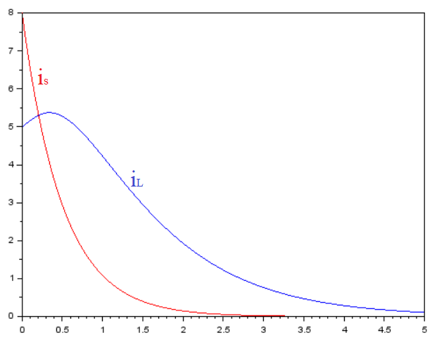


Symbolab e Scilab
$$y"(t) + 7y′(t) + 6y(t) = 6 w(t)$$
$$y\left(0^{−}\right)=5A$$
$y′\left(0^{−}\right)=\frac{10}{7}$
$$w(t)=8e^{−2t}$$
$$y =\frac{556}{35}e^{−t}+\frac{39}{35}e^{−6t}−12e^{−2t}$$
Conferir no Symbolab
https://pt.symbolab.com/solver/ordinary-differential-equation-calculator/
SCILAB
--> t=[0:0.001:5];
--> i=556/35*exp(-t)+39/35*exp(-6*t)-12*exp(-2*t);
--> is=8*exp(-2*t);
--> plot(t,i);
--> plot(t,is,'r')
--> plot([0,5],[0,0],'bk');
Digite uma EDO.:
y"+7y'+6y=48exp(-2t),y(0)=5,y'(0)=10/7

Slide 13
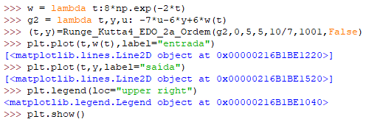
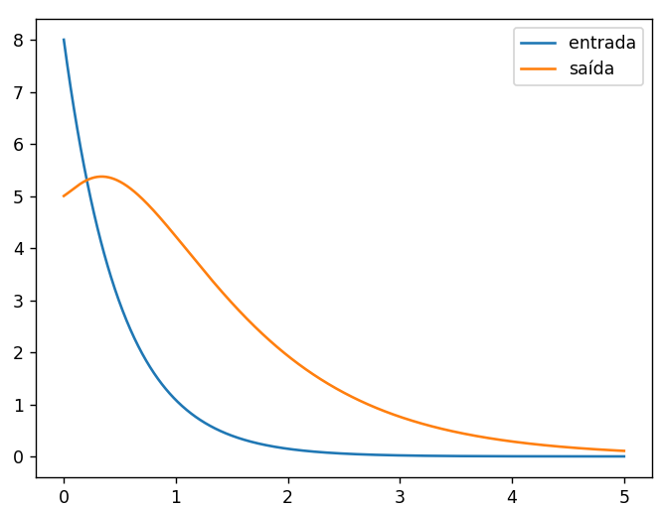






$$w(t)=8e^{−2t}$$
Condições iniciais
$$y\left(0^{−}\right)=5A$$
$$y′\left(0^{−}\right)=\frac{10}{7}$$
$$y" =− 7y′ − 6y +6 w(t)$$
$$y"(t) + 7y′(t) + 6y(t) = 6 w(t)$$
$$\left\{\begin{aligned}y^{′}=g_{1}\left(t,y,u\right)=g_{1}\left(u\right)=u \\ u^{′}=g_{2}\left(t,y,y\right)=− 7u− 6y +6 w\left(t\right) \end{aligned}\right.$$
$y\left(0^{−}\right)$= 5 A u(0) =$y′\left(0^{−}\right)$= 10/7

Slide 14
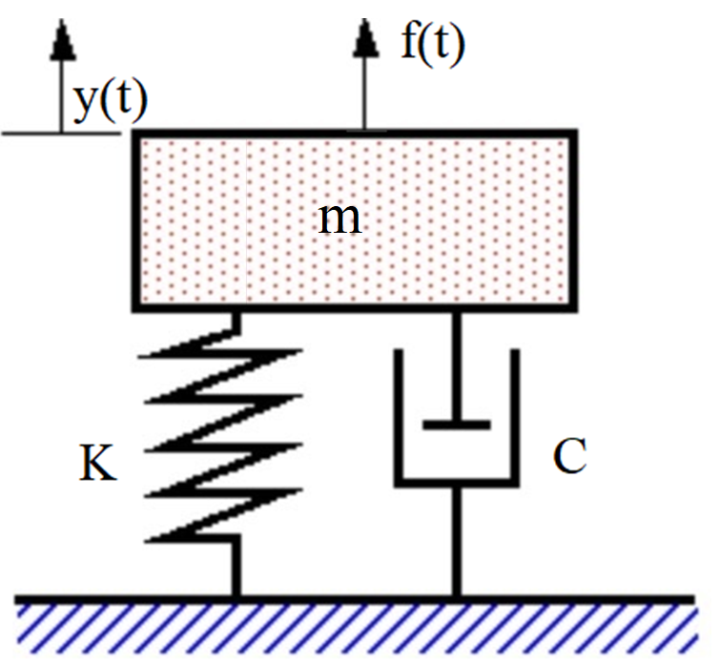
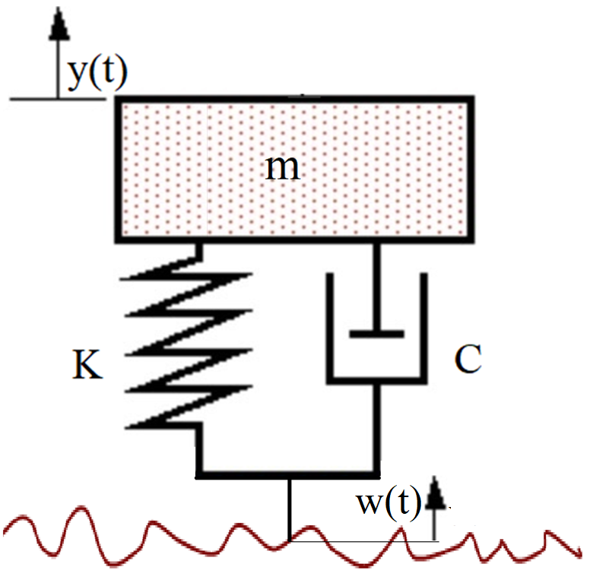




Sistema mecânico
$$w$$
$$y$$
$$H\left(s\right)$$
Sinal de Entrada
Sinal de Saída
Sistema
f será o perfil da estrada
y será o movimento do carro
$$my^{′′}+C{(y}^{′}−w′)+k(y−w)=0$$
$$my^{′′}+Cy^{′}+Ky=Cw^{′}+Kw$$
$$y^{′′}+\frac{C}{m}y^{′}+\frac{K}{m}y=\frac{C}{m}w^{′}+\frac{K}{m}w$$

Slide 15




Resolvendo equação Diferencial $$y"+\frac{C}{m}y′+\frac{K}{m}y=\frac{C}{m}w′+\frac{K}{m}w$$
m=300kg Massa do automóvel
K= 13500 N/m Rigidez da mola
C=1800 N/(m/s) Coeficiente de amortecimento
$w\left(t\right)=0.1sen\left(60t\right)$ Oscilação de ~ 10Hz e 10cm de amplitude
$y\left(0^{−}\right)$=0.1m
$y′\left(0^{−}\right)$=0.0 m/s
Na forma canônica:
$$y"(t)+6y′(t)+45y(t)=6w´(t) +45w(t)$$
$$w\left(t\right)=0.1sen\left(60t\right)$$
$$y"(t)+6y′(t)+45y(t)=36cos(60t)+4.5sin⁡(60t)$$
$$y"(t)=−6y′(t)−45y(t)+36cos(60t)+4.5sin⁡(60t)$$
$$0≤t≤3$$

Slide 16
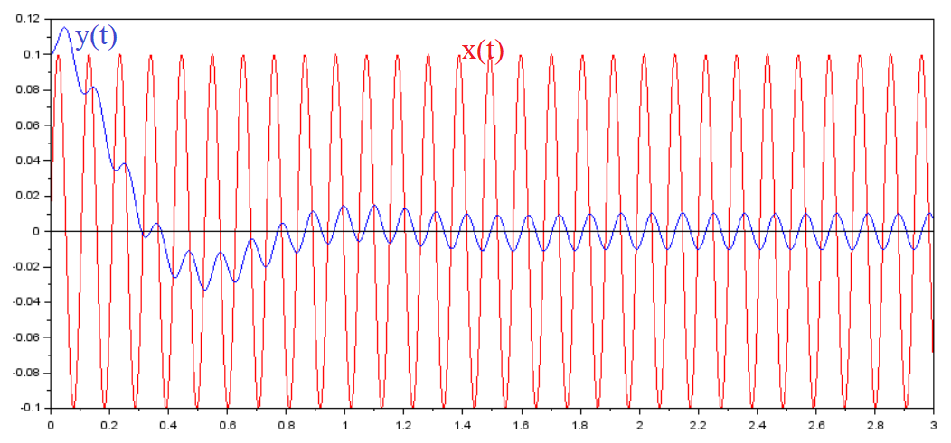

Symbolab e Scilab
$$y"(t)+6y′(t)+45y(t)=36cos(60t)+4.5sin⁡(60t)$$
$w\left(t\right)=0.1sen(60t)$ $y\left(0^{−}\right)$=0.1m
$y′\left(0^{−}\right)$=0.0 m/s
$$y=e^{−3t}\left(0.1101507\cos\left(6t\right)+0.0574544 sen\left(6t\right)\right)\text{−}$$
$$\text{0.0101507}\cos\left(60t\right)\text{−0.0002379}sen(60t)$$
Conferir no Symbolab https://pt.symbolab.com/solver/ordinary-differential-equation-calculator/
SCILAB
--> t=[0:0.001:3];
--> x=0.1*sin(60*t);
--> y=exp(-3*t).*(0.1101507*cos(6*t)+0.057455*sin(6*t))-0.0002379*sin(60*t)-0.0101507*cos(60*t);
--> plot(t,x,'r');
--> plot(t,y)
--> plot([0,3],[0,0],'bk');
Digite uma EDO.:y''+6y'+45y=36cos(60t)+4.5sen(60t),y(0)=0.1,y'(0)=0

Slide 17
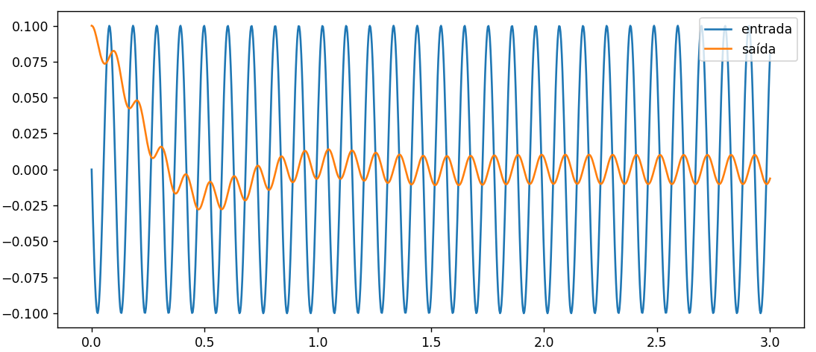
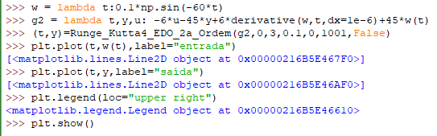



$$w\left(t\right)=0.1sen(60t)$$
$$y"+6y′+45y=6w´(t) +45w(t)$$
$$\left\{\begin{aligned}y^{′}=g_{1}\left(t,y,u\right)=g_{1}\left(u\right)=u \\ u^{′}=g_{2}\left(t,y,u\right)=−6u−45y+6w´\left(t\right)+45w\left(t\right) \end{aligned} \right.$$
$y\left(0^{−}\right)$=0.1m u(0) =$y′\left(0^{−}\right)$=0.0 m/s
$$0≤t≤3$$

